Slide 1
Projeto de BD: criando BD
Construir bancos de dados nos modelos lógico e físico.
Desenvolver um projeto lógico de banco de dados com workbench.
Praticar a modelagem física de banco de dados com mysql

Slide 2
Introdução
Os bancos de dados são utilizados para armazenar dados úteis para o usuário suprir as suas necessidades.
Para construir um banco de dados será necessário conhecer o ambiente em que trabalha, para que seja possível trabalhar com uma quantidade grande de informação.
Posteriormente, essas informações poderão servir de base para futuras implementações, adequações ou manutenções.
Hoje, estudaremos sobre a construção do modelo lógico e físico de banco de dados; e verificar exemplos desses modelos em duas ferramentas: Workbench e MySQL.

Slide 3
Construções de banco de dados utilizando os modelos lógico e físico
A construção de um Banco de dados Relacional envolve várias fases, visando o desempenho no armazenamento e na manipulação de dados.
Cada fase possui uma função especifica e utilizam os modelos para implementar cada etapa.

Slide 4
Construções de banco de dados utilizando os modelos lógico e físico
Na primeira fase, é costumeiro usar o modelo conceitual, que não leva em conta qual será o SGBD utilizado, pois esse modelo fará um modelo abstrato das tabelas que farão parte do banco de dados e suas relações.
Após isso, utilizaremos o modelo lógico que mostrará como os dados serão armazenados no SGBD.
A terceira fase envolve descrever em uma linguagem o que foi definido no modelo lógico, onde construímos o modelo físico.

Slide 5
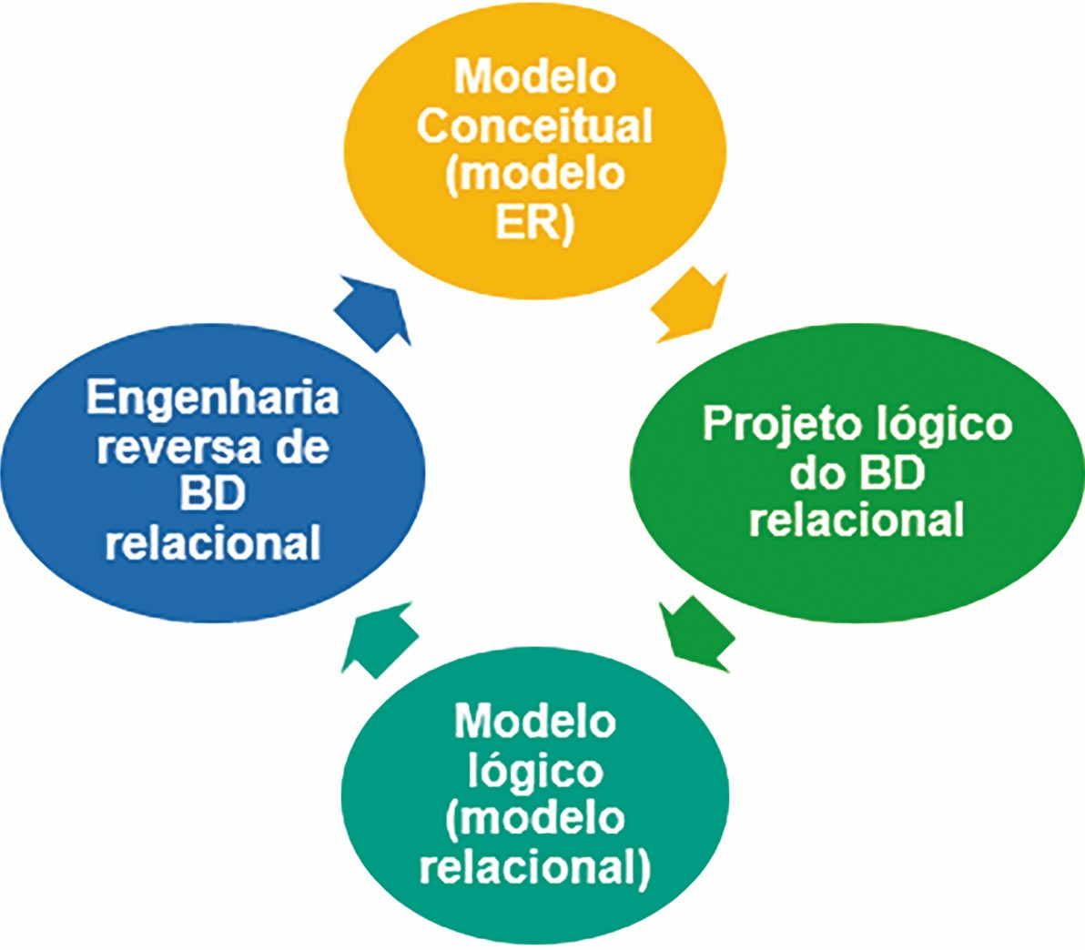
Construções de banco de dados utilizando os modelos lógico e físico
É possível construir um modelo conceitual a partir do modelo lógico, em um processo conhecido como engenharia reversa.

Slide 6
Construções de banco de dados utilizando os modelos lógico e físico
Para criar um banco de dados que seja robusto, e garanta a flexibilidade e seja preciso, é importante desenvolver um Projeto de Banco de Dados de maneira adequada.
Todos os profissionais envolvidos no projeto de banco de dados precisam conhecer o que é o modelo relacional, pois ele é a base científica para o projeto.

Slide 7
Construções de banco de dados utilizando os modelos lógico e físico
A engenharia reversa é importante quando há um modelo de banco de dados, nem o modelo lógico. Ou pode acontecer do banco de dados tenha passado por modificações por um período de tempo e essas modificações não tenham sido documentadas.
Esses processos contribuem para uma maior compreensão do relacionamento entre as entidades no banco de dados.
Em um Banco de Dados Relacional há um projeto lógico que faz parte da transformação de um modelo conceitual em modelo lógico, e do modelo lógico para o físico.

Slide 8
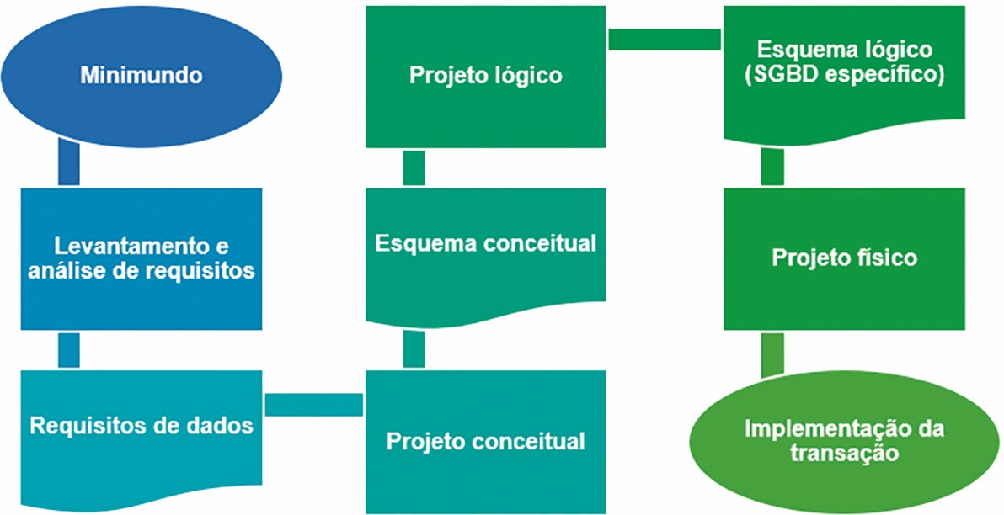
Construções de banco de dados utilizando os modelos lógico e físico
Para dar sequencia a construção de um banco de dados, e após definir o modelo lógico, podemos tratar do modelo físico, que fará a comunicação com o banco de dados com a aplicação do usuário.
Podemos ver esses processos ilustrados na imagem ao lado.
Figura 2.
Principais fases de um projeto de banco de dados.
Fonte:
Adaptada de Elmasri e Navathe (2011).

Slide 9
Construções de banco de dados utilizando os modelos lógico e físico
O primeiro passe é identificar o minimundo, onde é realizado o levantamento e análise dos requisitos, que devem ser especificados de forma completa, e que ajudará na construção do projeto de esquema conceitual.
Figura 2.
Principais fases de um projeto de banco de dados.
Fonte:
Adaptada de Elmasri e Navathe (2011).

Slide 10
Construções de banco de dados utilizando os modelos lógico e físico
O esquema conceitual é composto por uma descrição concisa dos requisitos, que envolve as entidades, restrições e os relacionamentos.
Figura 2.
Principais fases de um projeto de banco de dados.
Fonte:
Adaptada de Elmasri e Navathe (2011).

Slide 11
Construções de banco de dados utilizando os modelos lógico e físico
Após o esquema conceitual, vamos tratar do projeto lógico, onde deve ser considerado o modelo de dados adotado no Projeto de Banco de Dados (em nosso caso, o modelo relacional).
Figura 2.
Principais fases de um projeto de banco de dados.
Fonte:
Adaptada de Elmasri e Navathe (2011).

Slide 12
Construções de banco de dados utilizando os modelos lógico e físico
As partes principais dos modelos relacionais são as tabelas que são compostas por colunas, onde uma das colunas servirá como uma identificação para essa tabela, chamadas de chaves primárias, podendo ser composta por uma ou mais colunas da tabela.
Veja o exemplo abaixo:
Podemos utilizar duas colunas como chaves primárias.
TB_ALUNOS_FACULDADE
MATRICULA | CPF | NOME
XXXXXXX1 | XXXXXXXXXX1 | YURI
XXXXXXX2 | XXXXXXXXXX2 | EMANUEL
XXXXXXX3 | XXXXXXXXXX3 | KAUAN

Slide 13
Construções de banco de dados utilizando os modelos lógico e físico
Geralmente os relacionamentos são representados pela migração da chave primária de uma tabela para outra, e quando isso acontece, a chave primária pertencente a nova tabela passa a se chamar chave estrangeira.
Veja o exemplo ao lado:
TB_COLABORADOR
ID_COLABORADOR | ID_DEPARTAMENTO | NOME
XXXXXXX1 | 1 | YURI
XXXXXXX2 | 2 | EMANUEL
XXXXXXX3 | 2 | KAUAN
TB_DEPARTAMENTO
ID_DEPARTAMENTO | NOME
1 | RECURSOS HUMANOS
2 | BIG DATA
3 | LIMPEZA

Slide 14
Construções de banco de dados utilizando os modelos lógico e físico
Outra informação importante sobre a criação de tabelas é que elas podem representar os atributos de forma especializada ou genérica.
Essa especialização se trata de informações/dados particulares sobre um conjunto de ocorrências de uma tabela, enquanto a generalização trata de informações genéricas.

Slide 15
Construções de banco de dados utilizando os modelos lógico e físico
Exemplo:
Em uma tabela clientes, temos os dados de cadastro: CNPJ/CPF, nome, endereço, data de nascimento.
Mas em alguns casos, alguns podem possuir algumas particularidades: formação ou algum registro profissional (ex: MTP, CRM...)
TB_CLIENTES
CNPJ | NOME | ENDERECO | NASCIMENTO | FORMAÇÃO | REGISTRO PROFISSIONAL
XXXXXXXX-50 | LUCAS AMARO | LOCATELLO | 20/02/1996 | TST | MPT
XXXXXXXX-01 | DIOGO | 87 É DO SPORT | 30/07/2005

Slide 16
Construções de banco de dados utilizando os modelos lógico e físico
A fase final é o projeto físico, onde podemos ver na imagem as características especificas no SGBD que serão utilizadas na implementação do Banco de Dados.
Neste projeto está descrito os tipos de dados para cada coluna e há a preocupação com a linguagem de criação das tabelas no Banco de Dados.
Figura 2.
Principais fases de um projeto de banco de dados.
Fonte:
Adaptada de Elmasri e Navathe (2011).

Slide 17
Construções de banco de dados utilizando os modelos lógico e físico
O processo de construção do BD, do projeto conceitual ao físico, é uma das
responsabilidades do administrador do BD, ou DBA (do inglês database
administrator). Cabe a ele realizar a interação com os usuários do BD, para
entender quais dados necessitam ser armazenados no SGBD e como eles
serão utilizados. Somente com esse conhecimento será possível projetar
tanto o esquema conceitual quanto o físico (RAMAKRISHNAN; GEHRKE, 2011).

Slide 18
Construções de banco de dados utilizando os modelos lógico e físico
Todas as etapas de construção de um projeto de Banco de Dados dependem do resultado da outra, e que a compreensão incorreta da análise de requisitos influencia diretamente o resultado final, e pode comprometer o posterior funcionamento do Banco de Dados.

Slide 19
Projeto de banco de dados com Workbench
O projeto lógico é a etapa do projeto de Banco de Dados onde é criado um esquema lógico de acordo com o SGBD que for selecionado, para representar os esquemas da modelagem conceitual.
Essa fase pode ser descrita em duas partes:
mapeamento do modelo de dados independente do sistema, ainda não considerando as especificações do SGBD;
ajuste para um SGBD especifico, se preocupando com os recursos de modelagem e restrições próprias.
O resultado da segunda parte são os comandos Linguagem de Definição de Dados (DDL - Data Definition Language) na linguagem utilizada no SGBD escolhido para o modelo físico.

Slide 20
Projeto de banco de dados com Workbench
Para exemplificar, vamos ilustrar a construção de um projeto de Banco de Dados, onde vamos chamar “Escola”. Este banco será utilizado para registro de professores, alunos, turmas e disciplinas (este é o minimundo) do ensino fundamental.
A descrição dos dados são:
A escola tem diferentes professores que lecionam diferentes disciplinas.
Possuem: Nome, CPF, Código do Professor e um ID.
Um professor pode atender várias disciplinas.
as turmas alocam os alunos e divide os alunos de acordo com o ano em que estão matriculados.
Possuem: Nome, Endereço, Data de Nascimento, contato e ID.

Slide 21
Projeto de banco de dados com Workbench
Para a modelagem lógica, utilizaremos o MySQL Workbench; para a transformação física, utilizaremos o SGBD MySQL Community.
Essas duas ferramentas são ferramentas gratuitas (open source), se não utilizadas para uso comercial.
O MySQL Workbench é uma ferramenta que possibilita a modelagem de dados com modelos relacionais, voltados à linguagem SQL e outras funções.

Slide 22
Projeto de banco de dados com Workbench
O desenvolvimento do projeto do Banco de Dados “Escola” dependerá da definição das diferentes entidades: professor, alunos, turmas e disciplinas.
Cada uma dessas entidades representam o minimundo que existe de forma independente – seja ela física (o aluno), ou conceitual (departamento da escola).

Slide 23
Projeto de banco de dados com Workbench
O modelo relacional trata um Banco de Dados como um conjunto de relações, onde:
as entidades são transformadas em tabelas;
os atributos passam a ser chamados de colunas;
as linhas são conhecidas como tuplas.
ATRIBUTOS
Nome da relação:
ALUNOS
ID_ALUNO | NOME | CPF | TELEFONE | ENDEREÇO | NASCIMENTO | MEDIA
1 | ANDREY | 111.222.333-44 | XXXX-XXX1 | RUA TRICOLO | XX/XX/2010 | 4,00
2 | NIKOLAS | 222.333.444-55 | XXXX-XXX2 | RUA CALVO | XX/XX/2009 | 3,8
3 | TAIUMY | 333.444.555-66 | XXXX-XXX3 | RUA VASCAÍNA | XX/XX/2011 | 5,4
TUPLAS

Slide 24
Projeto de banco de dados com Workbench
Entre os atributos da entidade, são escolhidos no mínimo um para ser a chave primária e a chave estrangeira de cada entidade. Essas chaves são a identificação da tabela, usadas em futuras consultas e relações.
Além disso, é decidido qual é o tipo de dados que será representado por um domínio de possíveis valores.

Slide 25
Projeto de banco de dados com Workbench
Na entidade Professor, seus atributos são: ID, CPF, nome, endereço, sexo, salário CPF do coordenador, ID da disciplina e o ID da turma. Então, as suas colunas serão nomeadas como:
ID_PROFESSOR (Primary Key);
NOME_PROFESSOR;
ENDERECO_PROFESSOR;
SEXO;
SALARIO;
CPF_COORDENADOR;
ID_DISCIPLINA.
ID_TURMA

Slide 26
Projeto de banco de dados com Workbench
Na entidade Disciplina, seus atributos são: ID, nome da disciplina, CPF do coordenador. Então, as suas colunas serão nomeadas como:
ID_DISCIPLINA (Primary Key);
NOME_DISCIPLINA;
CPF_COORDENADOR.

Slide 27
Projeto de banco de dados com Workbench
Na entidade Turma, seus atributos são: ID, nome da turma e a sala da turma. Então, as suas colunas serão nomeadas como:
ID_TURMA (Primary Key);
NOME_TURMA;
SALA_TURMA.

Slide 28
Projeto de banco de dados com Workbench
Por fim, o esquema relacional das tabelas Professor, Disciplina e Turma poderá ser descrito desta maneira.
Professor (id_professor, nome_professor, endereço, sexo, salario, cpf_coordenador, id_disciplina, id_turma)
ID_DISCIPLINA referencia a Disciplina.
ID_TURMA referencia a Turma.
Disciplina (id_disciplina, nome_disciplina, cpf_coordenador)
Turma (id_turma, nome_turma, turma_sala)

Slide 29
Projeto de banco de dados com Workbench
Em nosso esquema, o professor tem relação com as tabelas “Disciplina” e “Turmas”, por meio das chaves primárias que pertencem a outras tabelas e remetem ao mesmo valor.
Ao utilizar nomes em suas tabelas ou colunas, procure sempre utilizar nomes curtos. Opte por usar “NOME_PROFESSOR” do que “NOME_DO_PROFESSOR”. Em alguns casos, não é permitido usar espaços em branco ou hífen, então as abreviações podem ajudar bastante ao nomear.

Slide 30
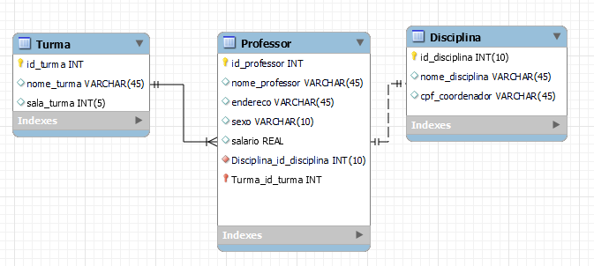
Projeto de banco de dados com Workbench
Na figura temos o modelo lógico da relação entre as entidades.
Veja que foi necessário definir o tipo de dado para cada atributo.
As relações as entidades foram definidas entre chaves primárias e estrangeiras.
Cada tabela tem uma chave primária, mas apenas uma tem chaves estrangeiras.

Slide 31
Modelo físico de banco de dados para MySQL
Em um projeto de banco de dados e o modelo físico de Banco de Dados, é necessário escolher estruturas especificas para armazenar os dados de arquivos e como realizar o acesso a esses dados, para melhor desempenho das aplicações, já que o desempenho dependerá do tamanho e do número de registros em cada arquivo.
É de responsabilidade do Administrador de Banco de Dados (DBA) elaborar os modelos de Banco de Dados e pensar em como os relacionamentos entre as entidades no Banco de Dados pode surgir com menor tempo e processo.

Slide 32
Modelo físico de banco de dados para MySQL
Em um projeto físico do Banco de Dados, também deve-se levar em consideração a estimativa de crescimento de determinado arquivo: tamanho dos registros, números de atributos ou números de registros.
Isso ajudará na determinação inicial dos caminhos de acesso e do armazenamento dos arquivos, podendo haver alterações no projeto por ser uma fase inicial e se basear no desempenho implementado no projeto.

Slide 33
Modelo físico de banco de dados para MySQL
O modelo físico é utilizado para especificar detalhes adicionais sobre o armazenamento do Banco de Dados, resumindo como as relações descritas nos modelos conceituais e lógicos serão armazenados.
Isso é utilizado para definir de que forma os arquivos serão armazenados e também para criar estruturas auxiliares que auxiliam na recuperação de dados.

Slide 34
Modelo físico de banco de dados para MySQL
Voltando ao nosso projeto de Banco de Dados “Escola”, utilizamos o MySQL Workbench para construir um modelo lógico, mas podemos exportá-lo para o código, para criar a tabela, linhas e colunas.
Essa transformação acontece de acordo com o modelo conceitual criado, mas pode ser modificado, caso necessário.

Slide 35
Modelo físico de banco de dados para MySQL
Agora está na hora da prática:
Criei previamente um modelo do nosso projeto de banco de dados, onde vamos extrair o script de um diagrama EER.
Poderíamos usar os comandos CREATE para realizar esse serviço, mas o objetivo dessa aula é mostrar a vocês outras maneiras de criar entidades e atributos no Banco de Dados.

Slide 36
Modelo físico de banco de dados para MySQL
Usaremos esse modelo criado anteriormente:

Slide 37
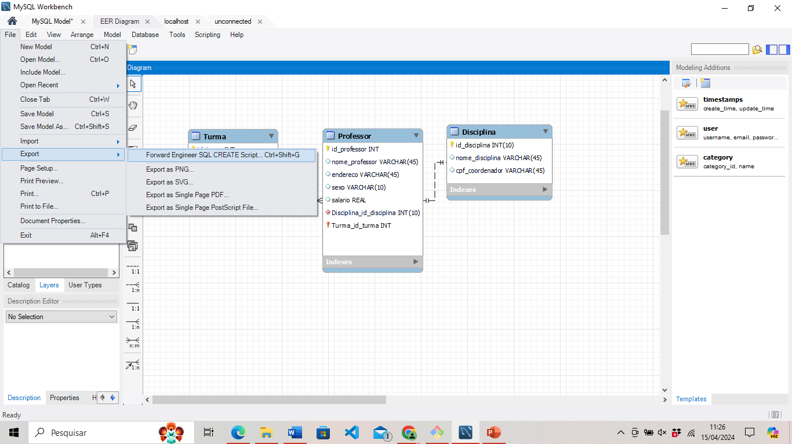
Modelo físico de banco de dados para MySQL
No modelo EER, vá em: File > Export > Forware engineer SQL CREATE scritp...

Slide 38
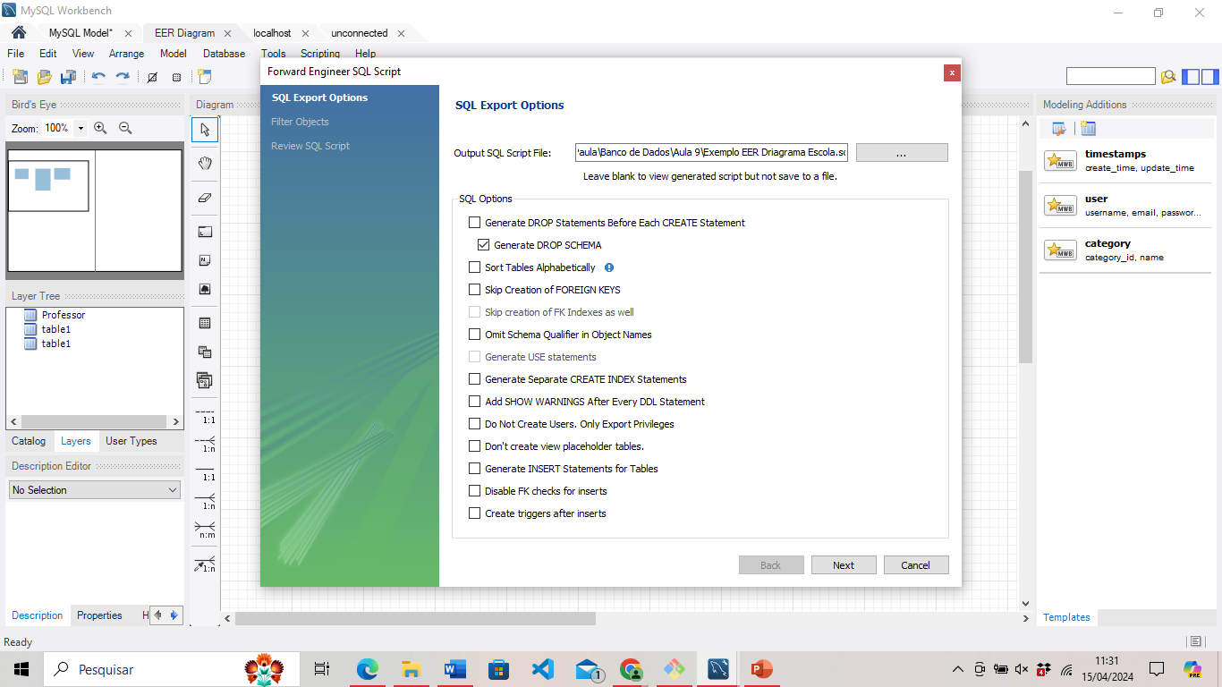
Modelo físico de banco de dados para MySQL
Na tela a surgir, na opção “Output SQL Script File” escolha o local onde deseja armazenar o seu Script, e em seguida aperte “Next”.

Slide 39
Modelo físico de banco de dados para MySQL
Na tela a surgir, na opção “Output SQL Script File” escolha o local onde deseja armazenar o seu Script, e em seguida aperte “Next”.

Slide 40
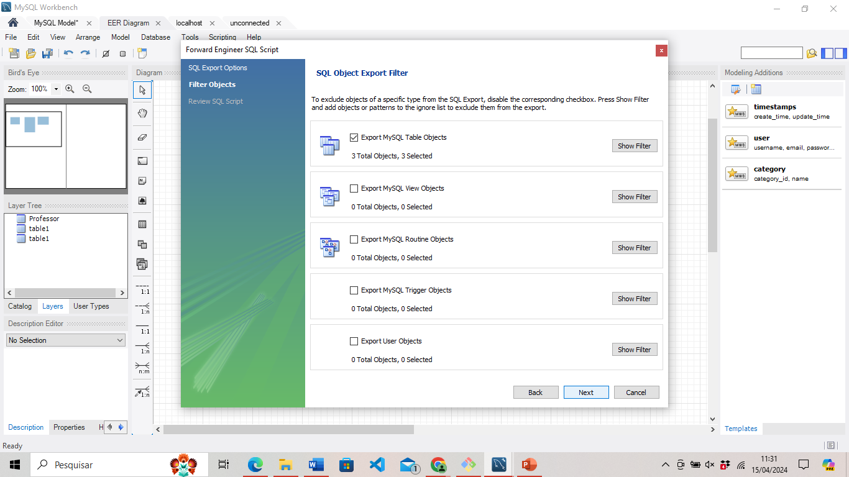
Modelo físico de banco de dados para MySQL
Em seguida aperte “Next” novamente...

Slide 41
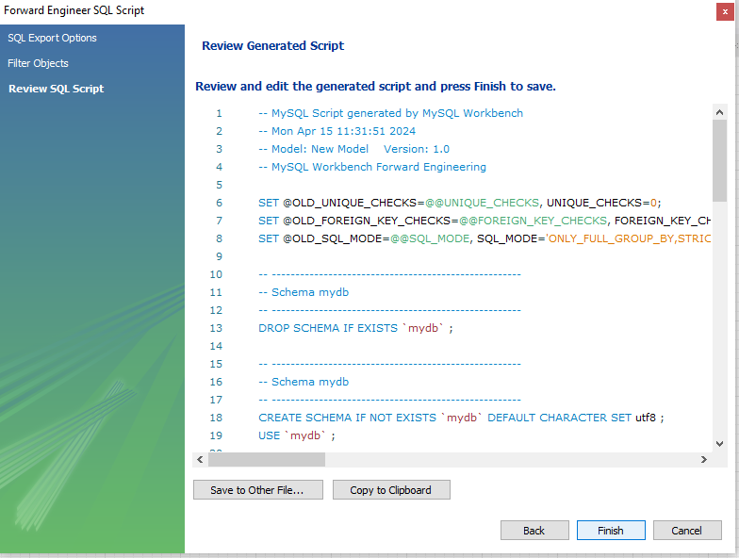
Modelo físico de banco de dados para MySQL
E finalmente veremos o script que será gerado a parir do nosso Diagrama.
Clique em “Finish”.

Slide 42
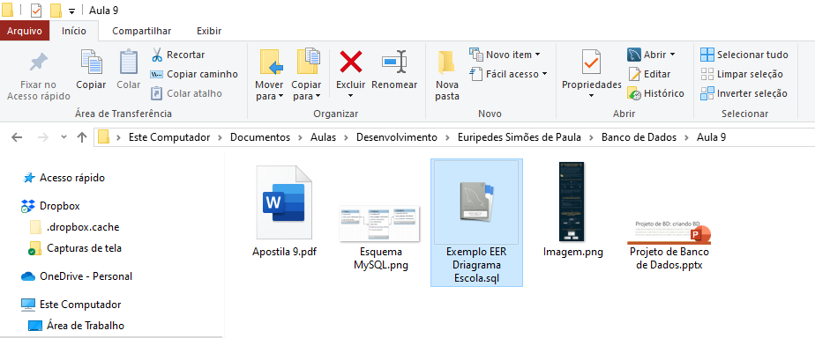
Modelo físico de banco de dados para MySQL
Vá até o local do arquivo salvo e abra ele.

Slide 43
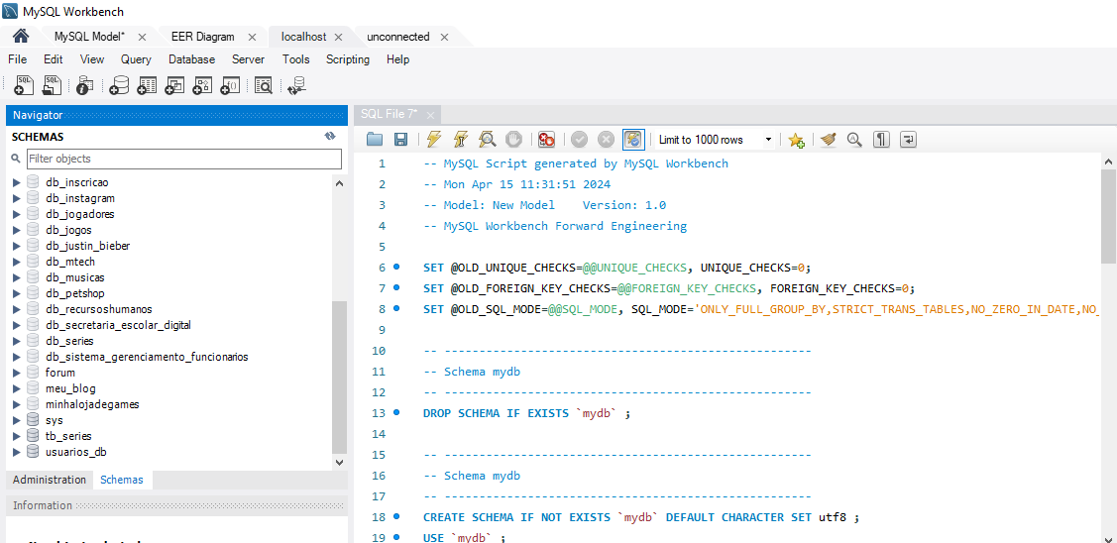
Modelo físico de banco de dados para MySQL
Em caso do arquivo não estiver executável, basta copiá-lo e colá-lo no seu espaço de trabalho.

Slide 44
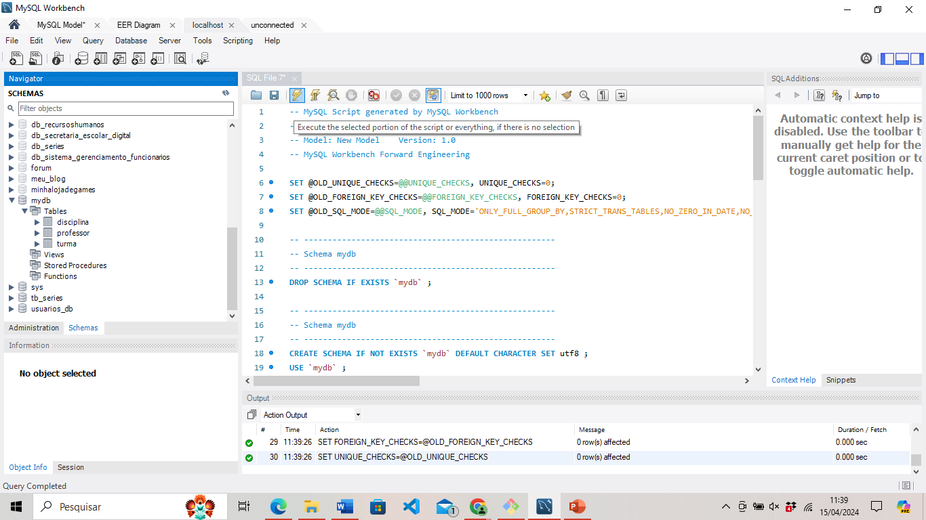
Modelo físico de banco de dados para MySQL
Ao executar no script, as nossas tabelas serão criadas conforme observamos na imagem abaixo.

Slide 45
Modelo físico de banco de dados para MySQL
Agora preste muita atenção, vou demonstrar novamente na prática.

Slide 46
Exercícios
Agora é com vocês!
A atividade para hoje será criar um modelo EER, e seguindo os passos explicados em aula você ou seu grupo criarão um banco de dados, com tabelas e colunas, onde testaremos juntos.
Você pode fazer com exemplos diferentes, criando o modelo conceitual e lógico, o modelo físico será criado com o professor.

